Slide 1

Mon Blog Pro

Slide 2



Rappel du concept
Blog professionnel en PHP
Espace Administration
Commentaires sur inscription

Slide 3

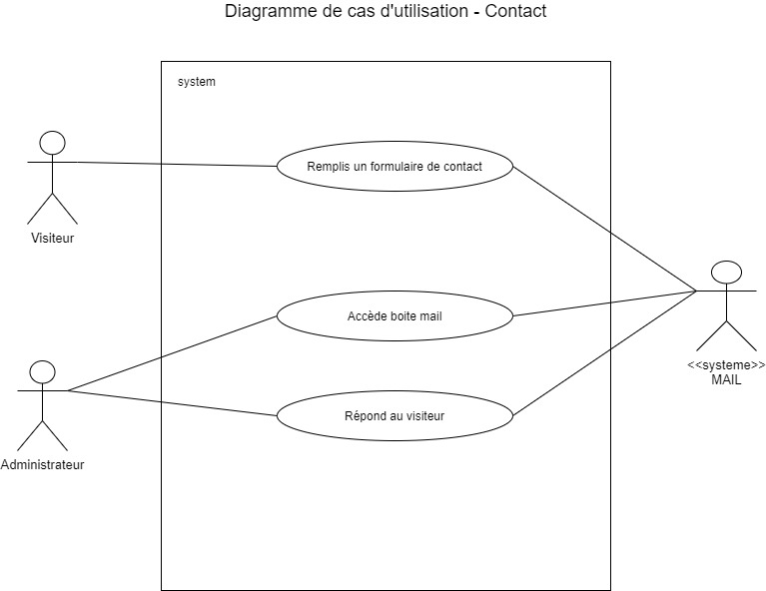
Cas d’utilisation : Page de contact

Slide 4
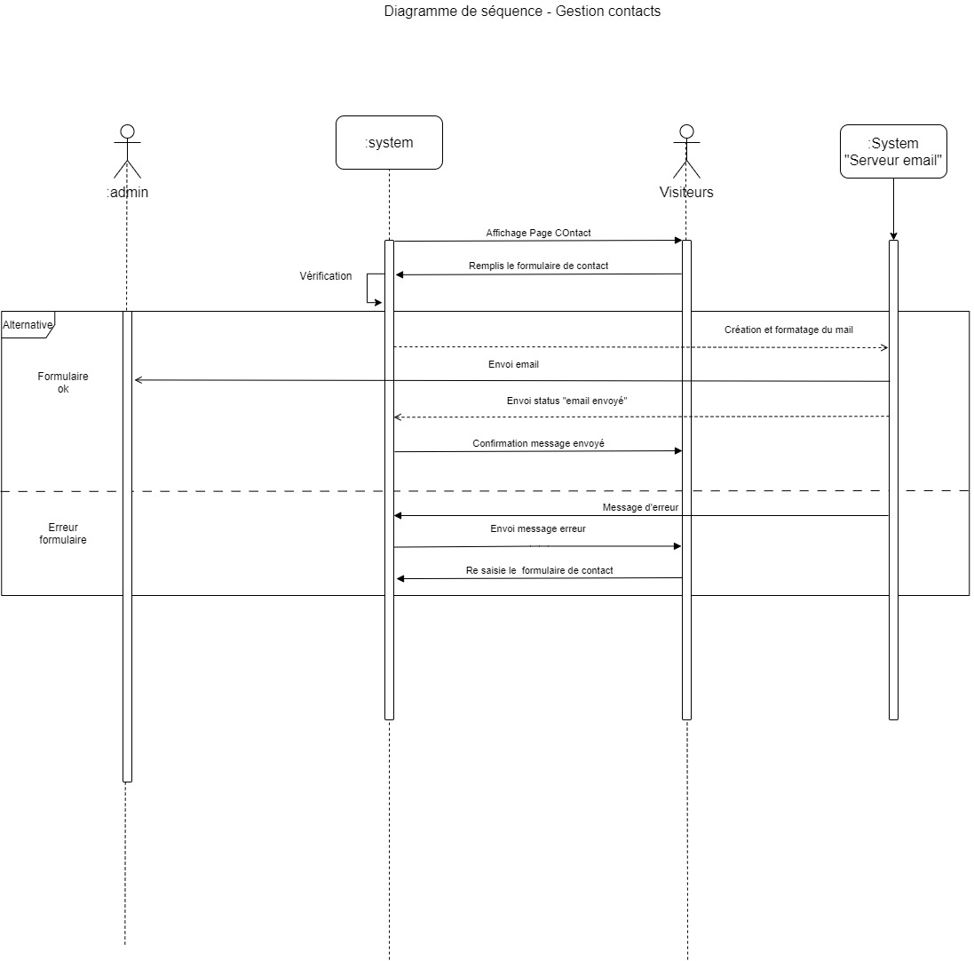
Diagramme de séquence : Page de contact

Slide 5
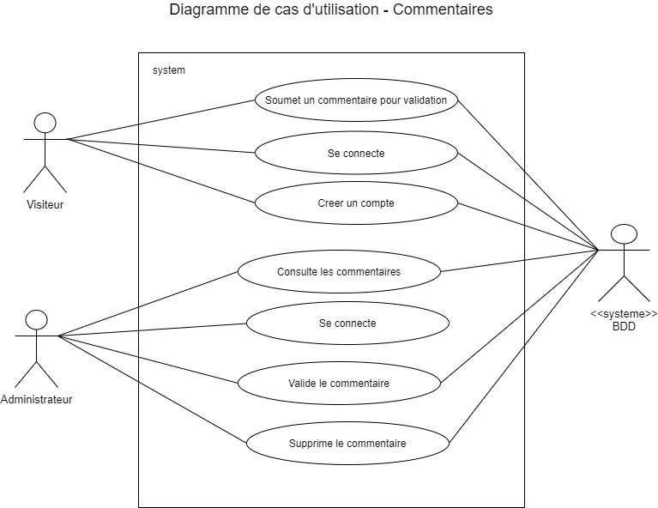
Cas d’utilisation : Publication d’un commentaire

Slide 6
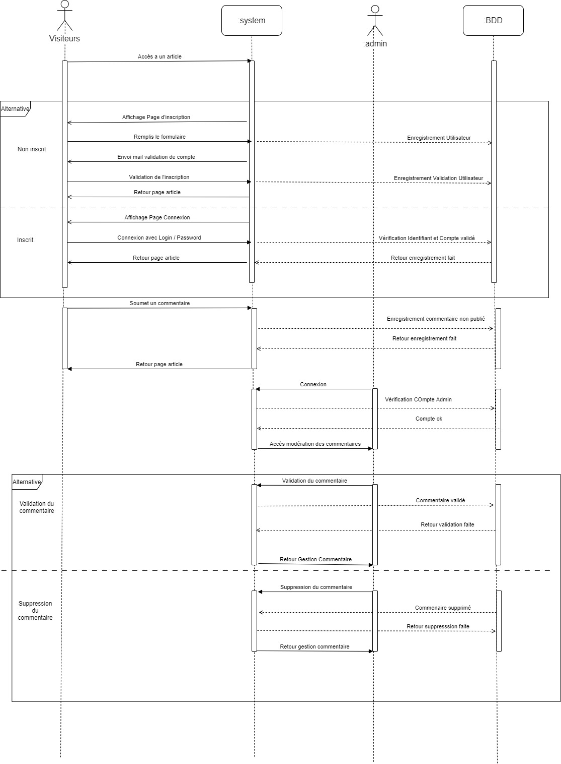
Diagramme de séquence : Publication d’un commentaire

Slide 7
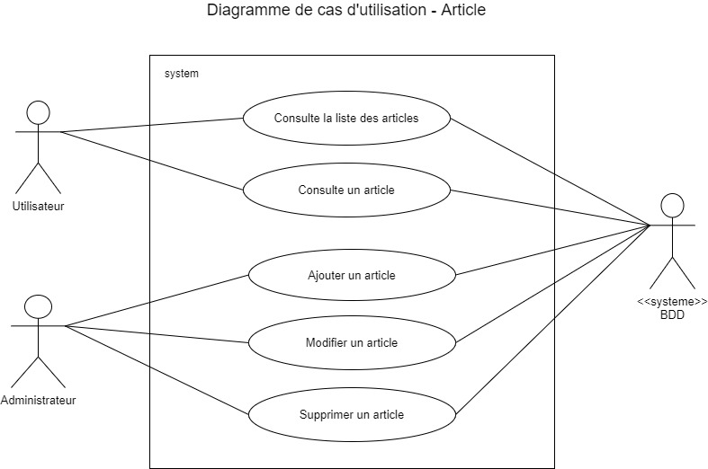
Cas d’utilisation : Création d’un article

Slide 8
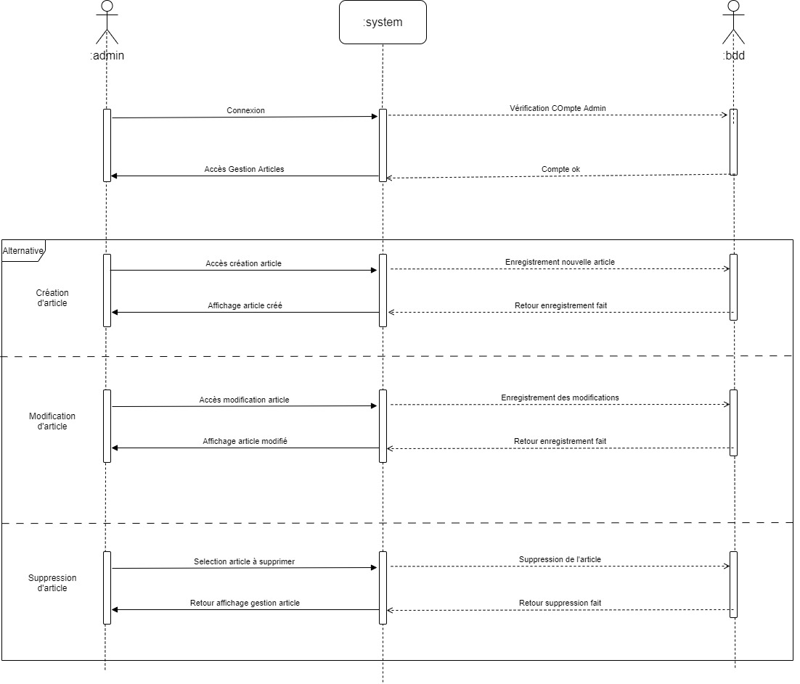
Diagramme de séquence : Création d’un article

Slide 9
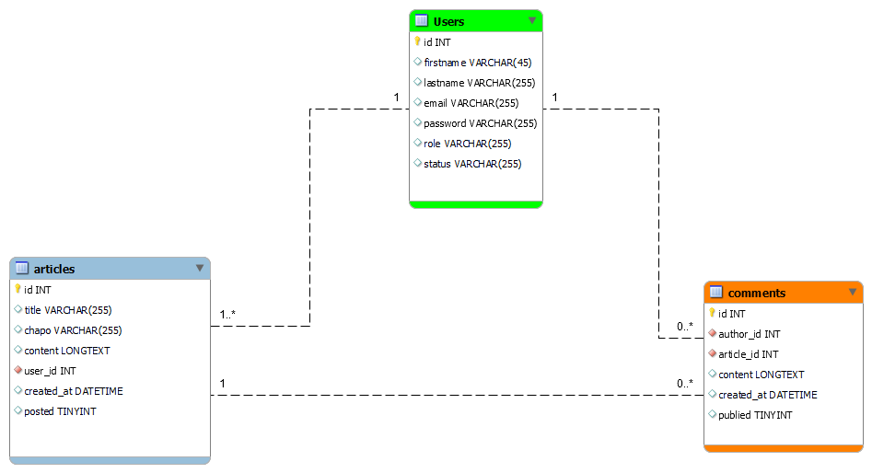
Diagramme de classe

Slide 10
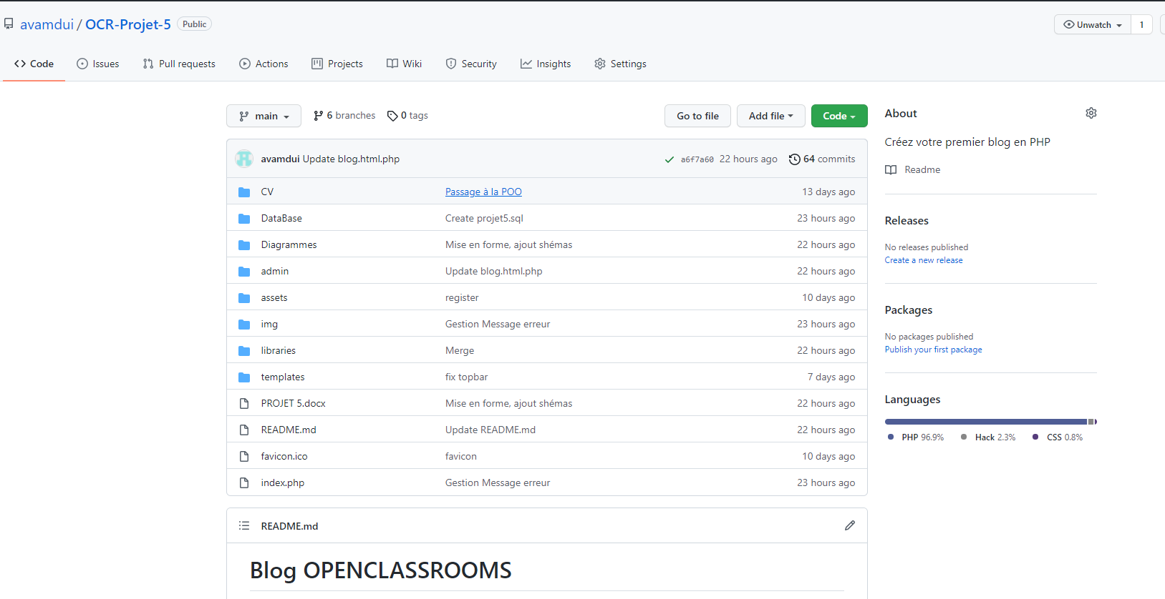
Gestion du projet : Présentation de Github

Slide 11
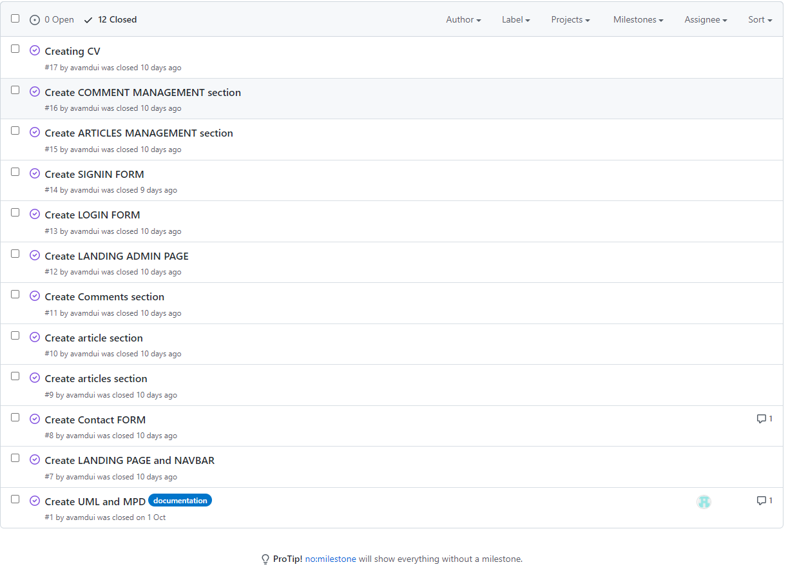
Gestion du projet : découpage des « issues »

Slide 12
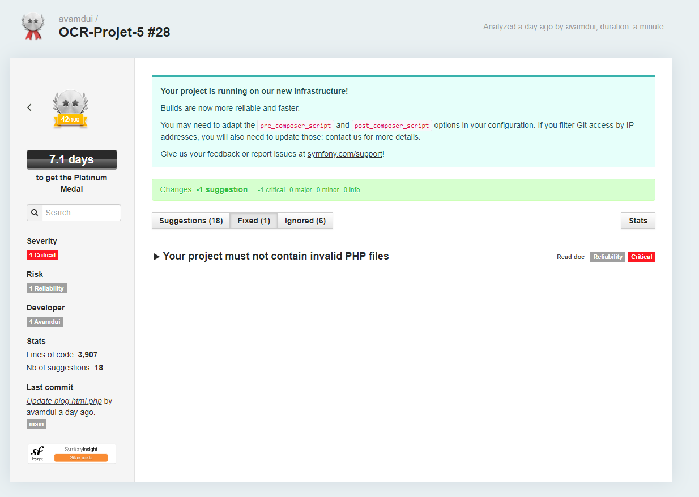
Gestion du projet : Suivi du code

Slide 13
Présentation du code

Slide 14
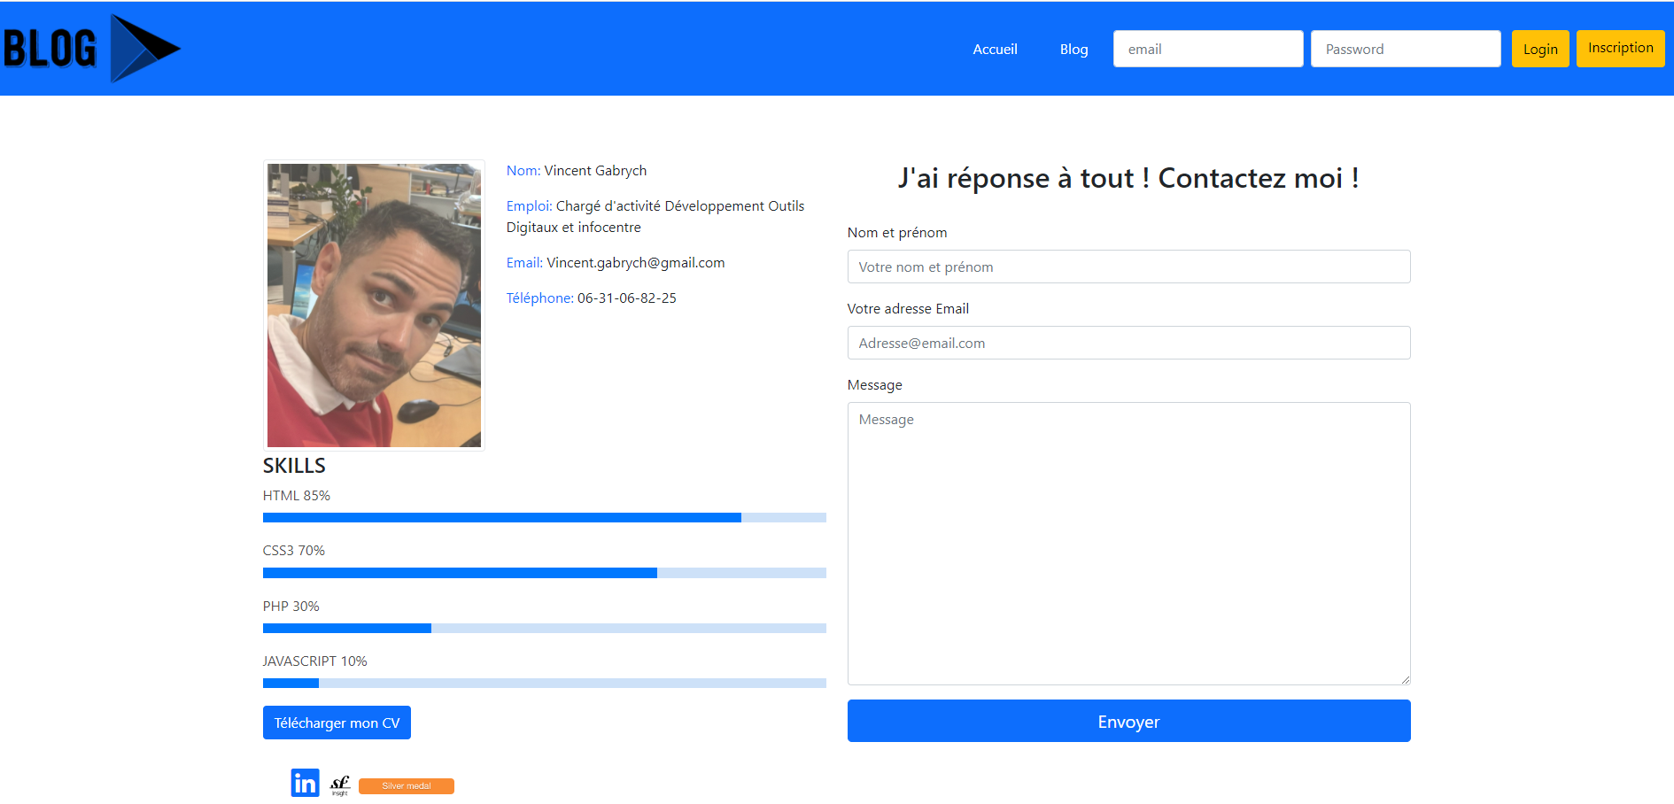
Démonstration du BLOG

